Slide 1
ZDRAVIE NA TANIERI
2019

Slide 2
Projekt Zdravie na tanieri 2019
Názov aktivity:
Spotrebiteľský prieskum marketingu potravín určený pre deti v médiách a v obchodnej sieti Jednota Bytča a Kolárovice očami žiakov ZŠ na Ulici Eliáša Lániho v Bytči a ZŠ Kolárovice za účelom motivácie k zmene stravovacích návykov – twinningový projekt.

Slide 3
Projekt Zdravie na tanieri 2019
Hlavným cieľom nášho vzájomného projektu je motivovať žiakov k zmene stravovacích návykov získaním základných pracovných zručností, rozvíjaním myslenia a tvorivosti na hodinách techniky, a tým predchádzať obezite.

Slide 4
Projekt Zdravie na tanieri 2019
Špecifické ciele:
Realizácia spoločných aktivít so ZŠ Eliáša Lániho v Bytči – spotrebiteľský prieskum.
Stravuj sa zdravo – nakupuj rozumne: eliminácia marketingových vplyvov na nezdravé potraviny.
Viesť žiakov k zdravým stravovacím návykom prípravou jednoduchých zdravých pokrmov a nápojov v priestoroch školskej kuchynky.
Tvorba podporných materiálov – dotazníka, bannera, zrkadlovej brožúry a PWP prezentácií v spolupráci so ZŠ Eliáša Lániho.

Slide 5
Projekt Zdravie na tanieri 2019
Účelom poskytnutia finančných prostriedkov je hlavný cieľ aktivity - podpora zdravého životného štýlu a prevencia obezity žiakov našej školy. Sprievodnými výchovno – vzdelávacími aktivitami chceme skvalitniť vzdelávanie žiakov vo vzdelávacej oblasti Človek a svet práce v rámci predmetu technika. Preventívnymi edukačnými aktivitami v spolupráci so ZŠ Eliáša Lániho v Bytči, s pedagógmi, rodičmi žiakov školy a personálom školského stravovania sa chceme podieľať na utváraní správnych stravovacích návykov a na rozvoji pracovných zručností pri príprave jednoduchých jedál a nápojov. Prostredníctvom aktivity by sme chceli zmodernizovať vybavenie školskej kuchynky interiérovým vybavením, prevádzkovými prístrojmi, zariadením, technikou a súčasne vytvoriť pre všetkých žiakov a zamestnancov školy kultúrne pracovné prostredie.

Slide 6
Projekt Zdravie na tanieri 2019
Spotrebiteľský prieskum v médiách a predajniach:
Cieľom dotazníkového prieskumu bolo zistiť a spoznať stravovacie návyky žiakov v súvislosti s ich bežnou desiatou a zároveň zistiť, na aké potraviny bývajú reklamy vo vysielacom čase určenom pre deti na televíznych kanáloch RTVS, JOJ a Markíza.
Prieskumu sa zúčastnili žiaci prvého a taktiež druhého stupňa ZŠ do veku 13 rokov.

Slide 7
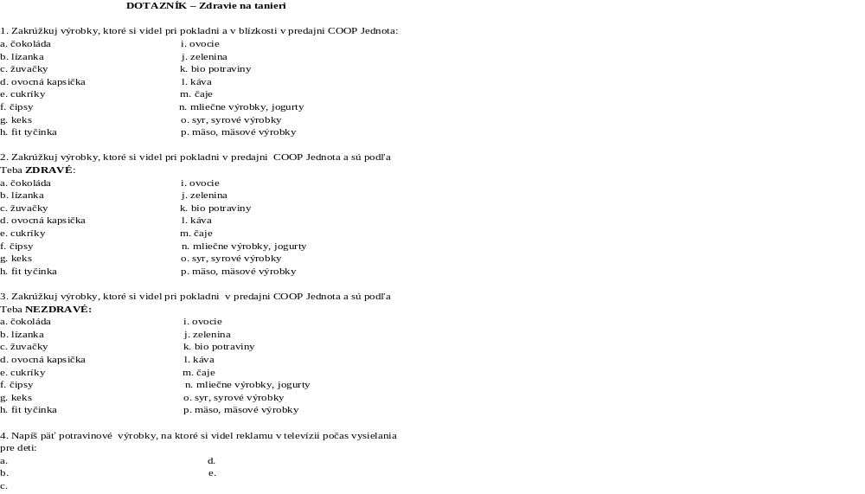
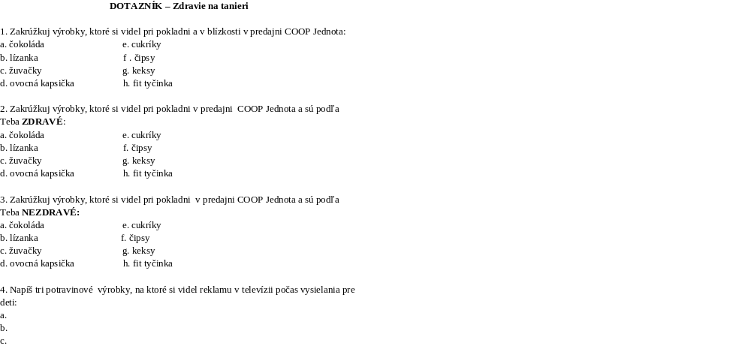
Projekt Zdravie na tanieri 2019

Slide 8
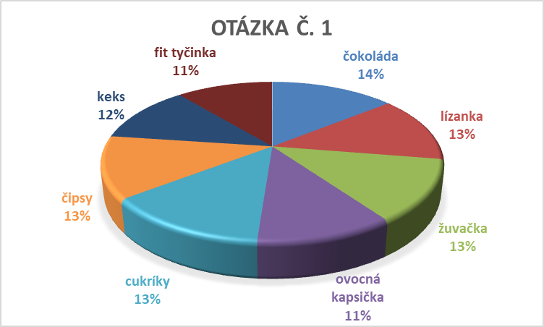
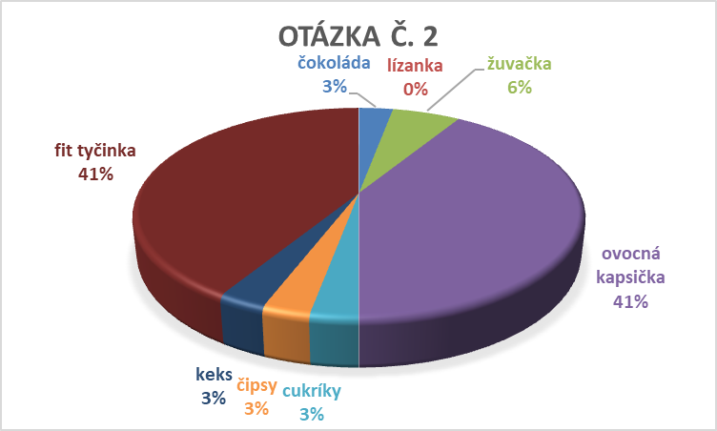
Projekt Zdravie na tanieri 2019
Spotrebiteľský prieskum v médiách a predajniach:
Výsledky – prvý stupeň:

Slide 9
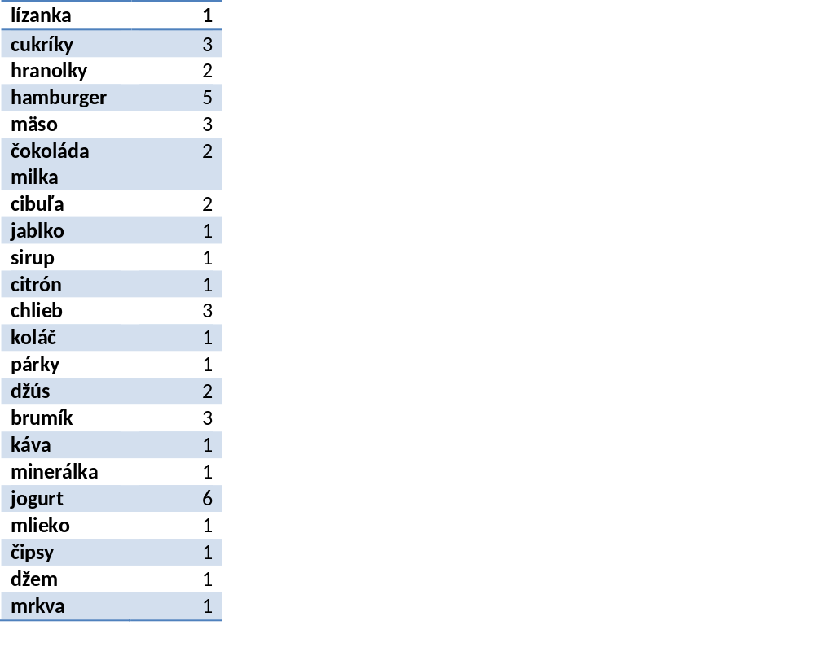
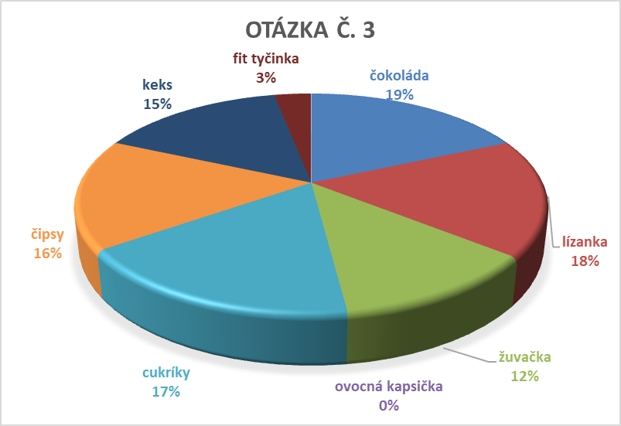
Projekt Zdravie na tanieri 2019
Spotrebiteľský prieskum v médiách a predajniach:
Výsledky – prvý stupeň:

Slide 10
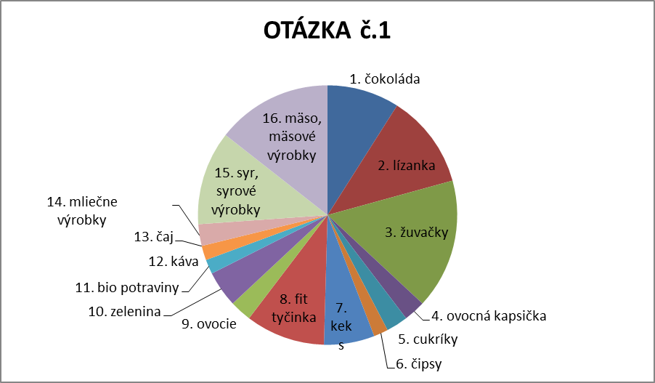
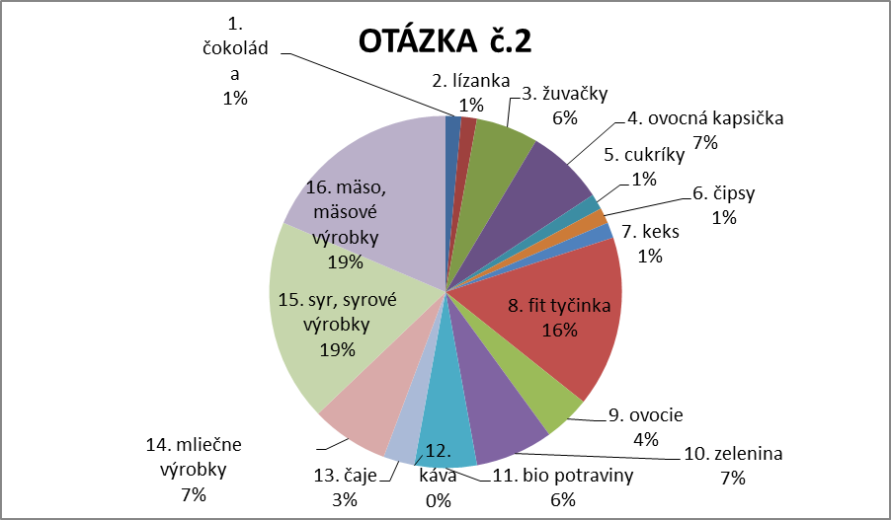
Projekt Zdravie na tanieri 2019
Spotrebiteľský prieskum v médiách a predajniach:
Výsledky – druhý stupeň:

Slide 11
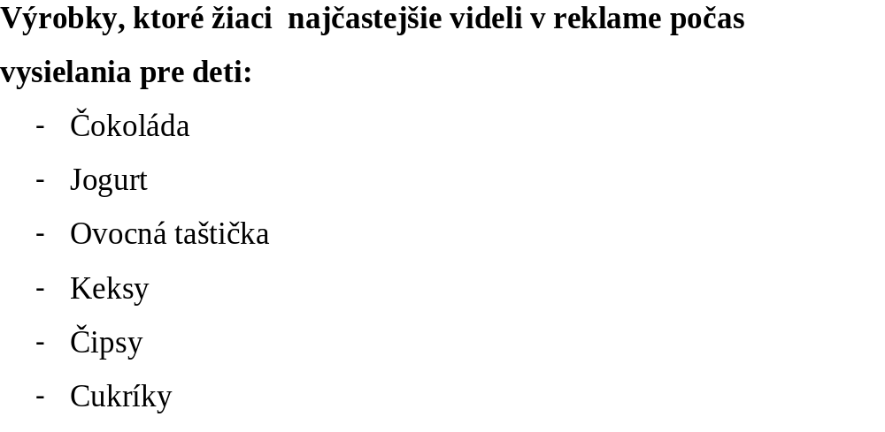
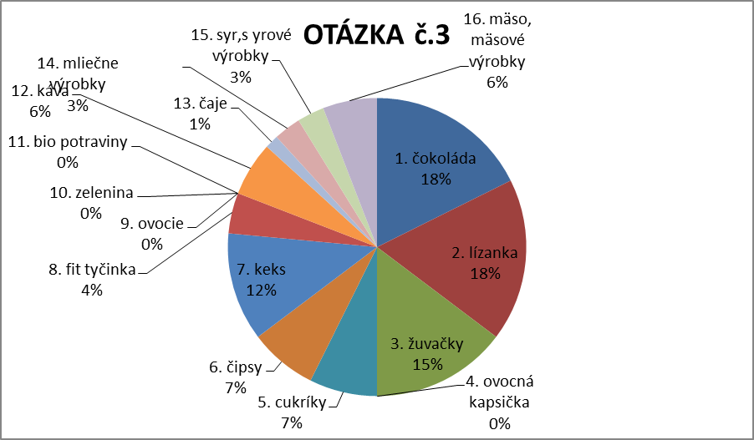
Projekt Zdravie na tanieri 2019
Spotrebiteľský prieskum v médiách a predajniach:
Výsledky – druhý stupeň:

Slide 12
Projekt Zdravie na tanieri 2019
Spotrebiteľský prieskum v médiách a v predajniach:
Výsledky:
Predajňu COOP Jednota v Kolároviciach navštívili vybraní žiaci prvého a druhého stupňa v sprievode pani učiteľky a pani vychovávateľky, ich úlohou malo byť pozorovanie predajne a rozmiestnenie jednotlivých potravín v nej.
Vstup do predajne je riešený celkom atraktívne, pri vchode si žiaci mohli všimnúť po pravej strane regál s ovocím a zeleninou a následne vedľa neho chladiaci box s rôznymi mliečnymi výrobkami.
Žiaci sa zamerali tiež na výrobky ponúkané pri pokladni. Veľkým lákadlom boli sladkosti, čokoláda, cukríky, no taktiež mäsové a syrové výrobky v chladiacom boxe hneď vedľa pokladne.

Slide 13
Projekt Zdravie na tanieri 2019
Spotrebiteľský prieskum v médiách a predajniach:
Výsledky:
Pri pokladni si všimli žiaci aj ZDRAVÉ potraviny ako napríklad –mäso, mäsové výrobky, syr, syrové výrobky, fit tyčinky a ovocnú kapsičku.
Taktiež si všimli NEZDRAVÉ potraviny – čokoláda, lízanka, žuvačky, rôzne keksy.

Slide 14
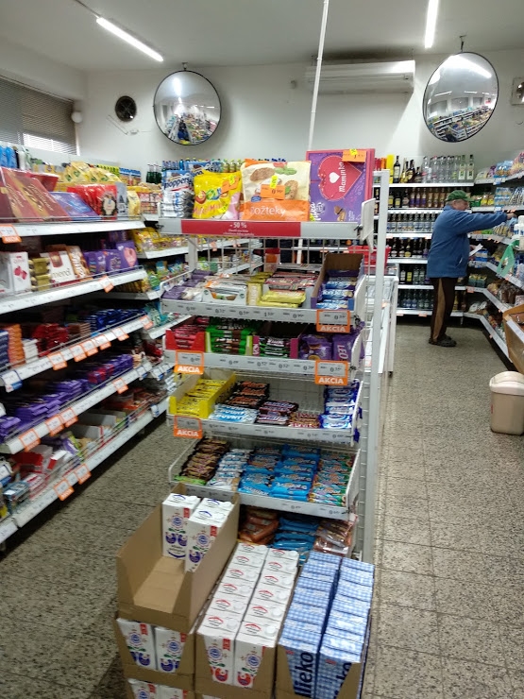
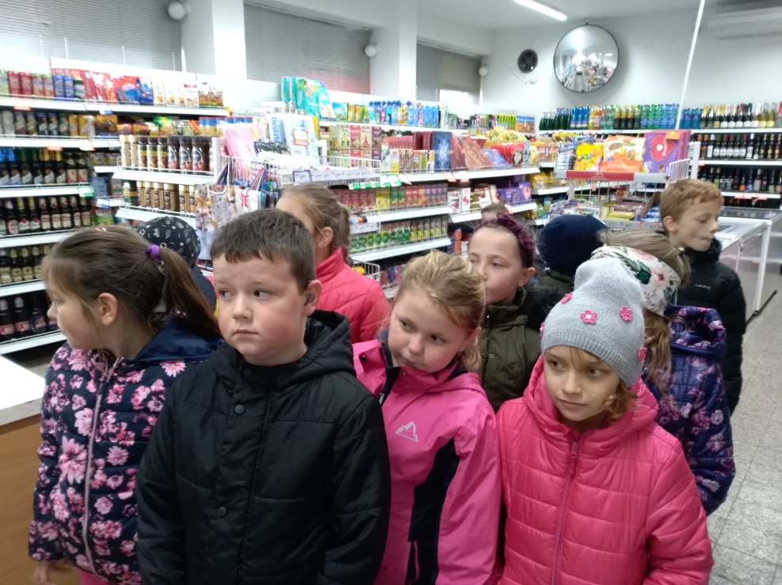
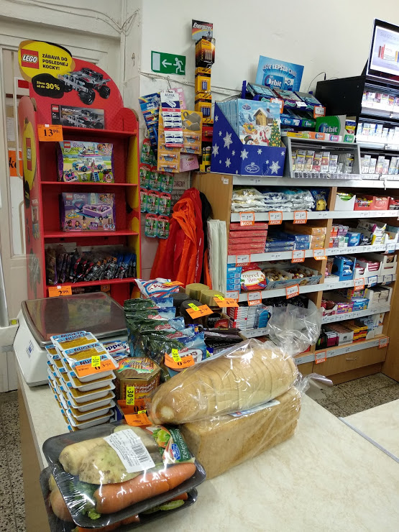
Projekt Zdravie na tanieri 2019

Slide 15
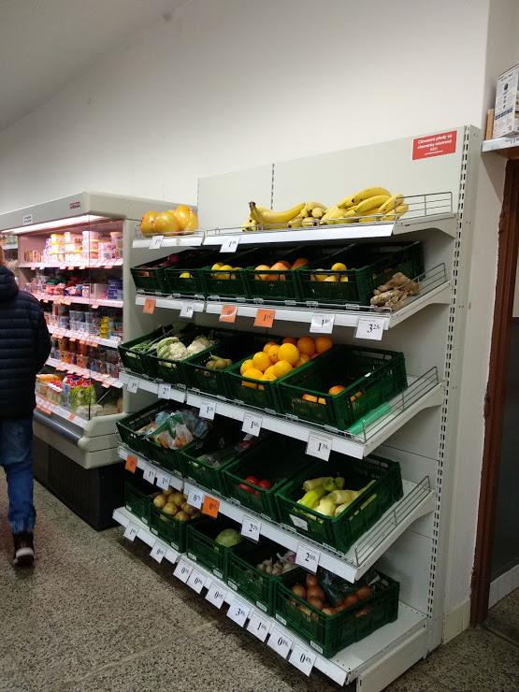
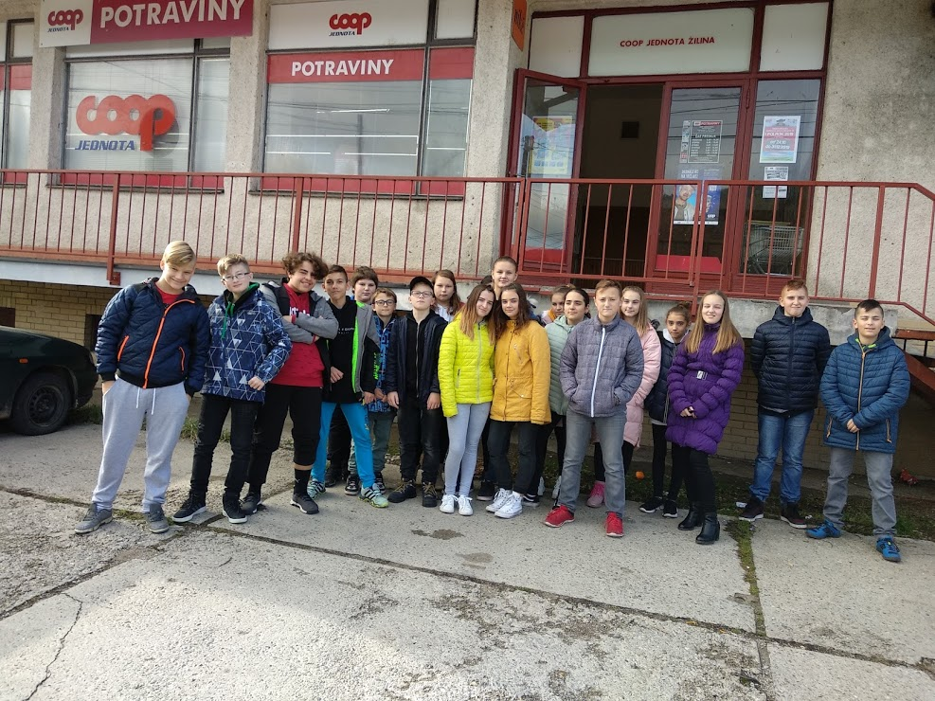
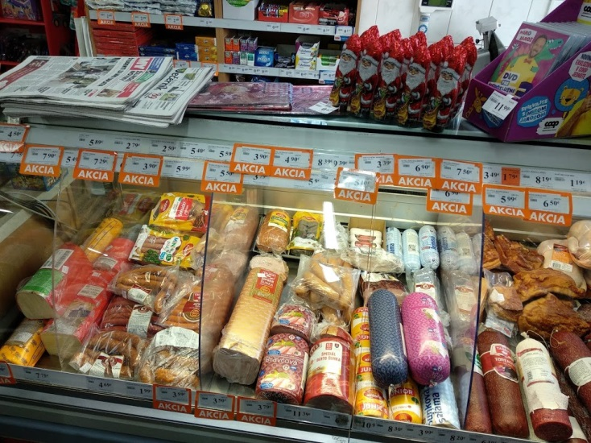
Projekt Zdravie na tanieri 2019

Slide 16
Projekt Zdravie na tanieri 2019
Spotrebiteľský prieskum v médiách a predajniach:
Z prieskumu žiakov v rámci médií RTVS, JOJ, Markíza vyplýva, že žiaci veľmi citlivo reagujú na reklamy a ich výrazný vplyv na konzumentov – deti. Množstvo reklám bolo zameraných práve na potraviny a výrobky ako lákadlá pre detského spotrebiteľa. Vo viacerých z reklám prevládali „NEZDRAVÉ“ potraviny ako čokoláda (Kinder, Milka), cukríky (JoJo, Nims2,...), rôzne keksy, čipsy, no i tie „ZDRAVÉ“ ako jogurty či ovocné kapsičky.

Slide 17
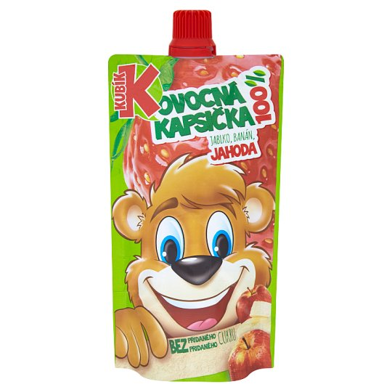

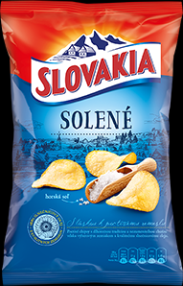



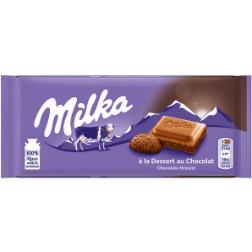
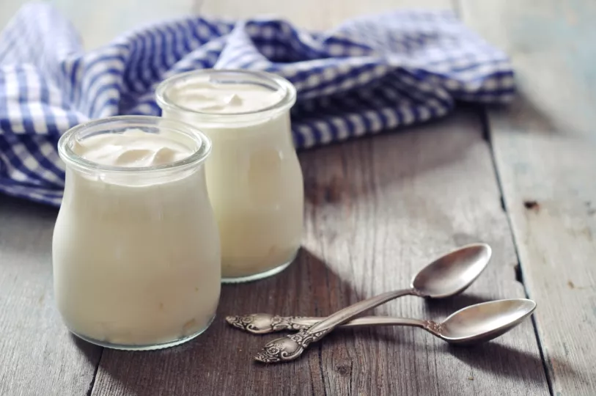
Projekt Zdravie na tanieri 2019
Spotrebiteľský prieskum v médiách a predajniach:

Slide 18
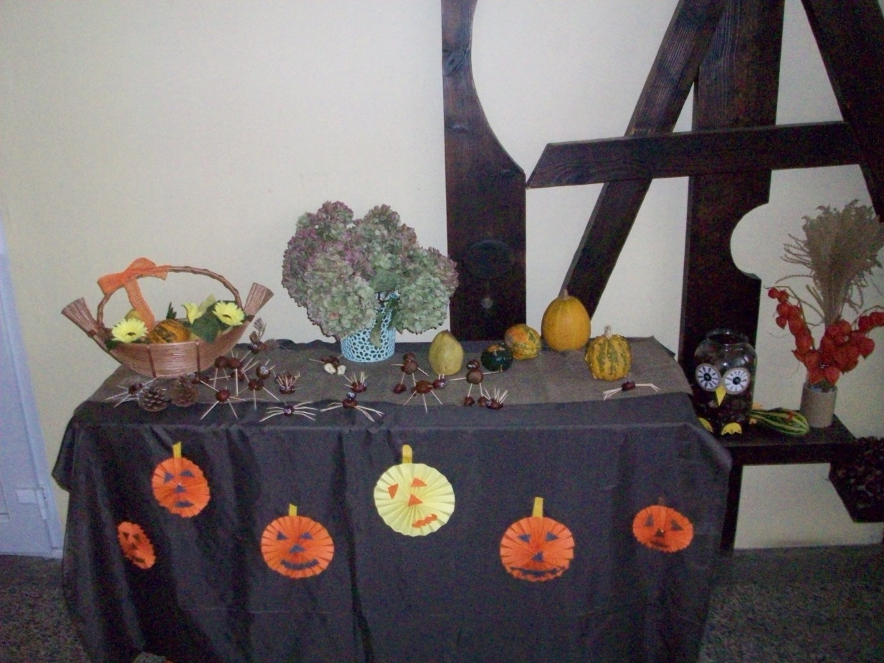
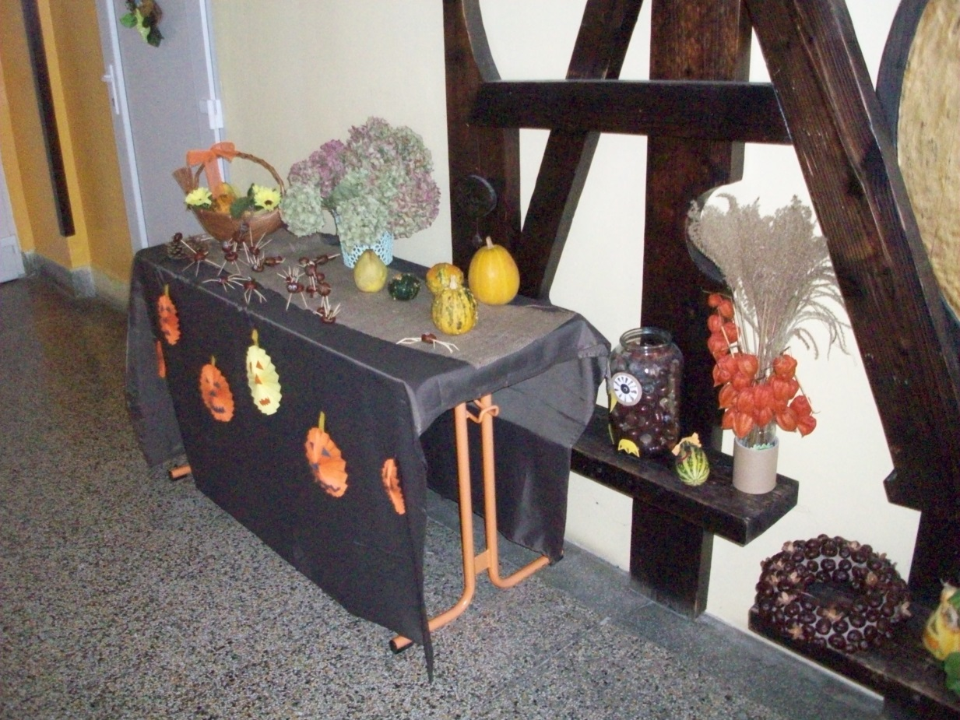
Projekt Zdravie na tanieri 2019
Jesenná výstava plodov:

Slide 19

Projekt Zdravie na tanieri 2019
Jesenná výstava plodov:
Počas výstavy jesenných plodov nás pozdravili aj Gaštankovia rôznych tvarov a taktiež tekvicoví strašiaci. Celá výstavka na nás dýchala jesennou atmosférou.
Jeseň, ako jedno zo štyroch ročných období, dokáže nášmu organizmu taktiež poskytnúť množstvo cenných vitamínov. Treba si len správne vybrať.

Slide 20
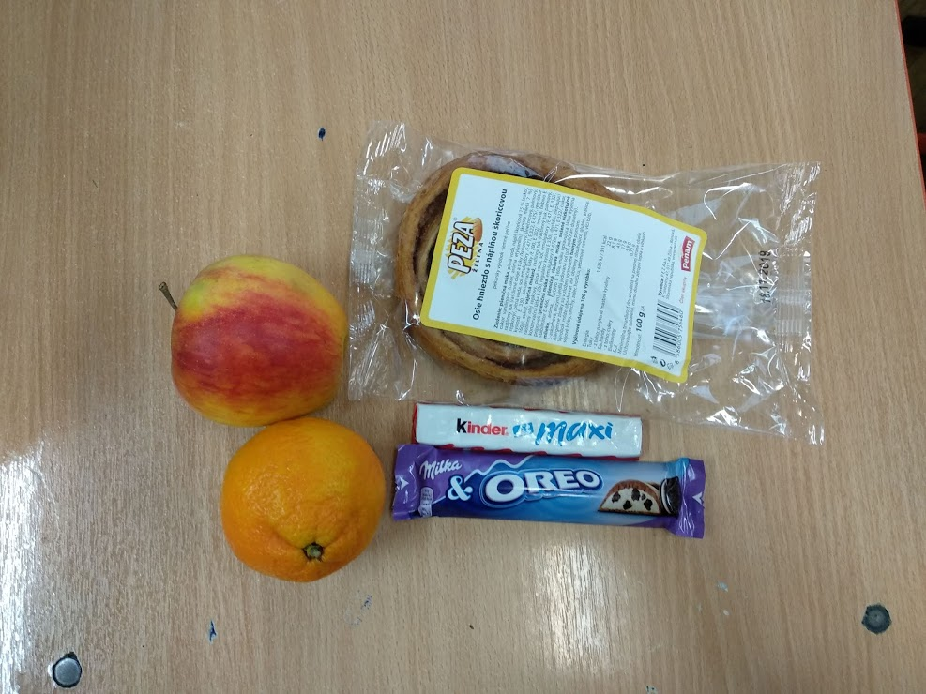
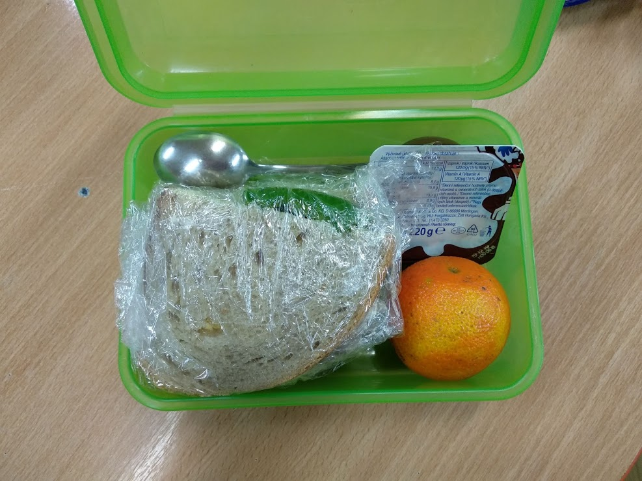
Projekt Zdravie na tanieri 2019
Zdravá a nezdravá desiata:
V rámci projektu sme sa venovali aj desiatam našich žiakov. Pri našom prieskume sme zistili, že žiaci mávajú na desiatu aj zdravé, no i nezdravé potraviny. Aj vďaka projektu Zdravie na tanieri 2019 sa snažíme urobiť osvetu v oblasti zdravej výživy našich žiakov.

Slide 21
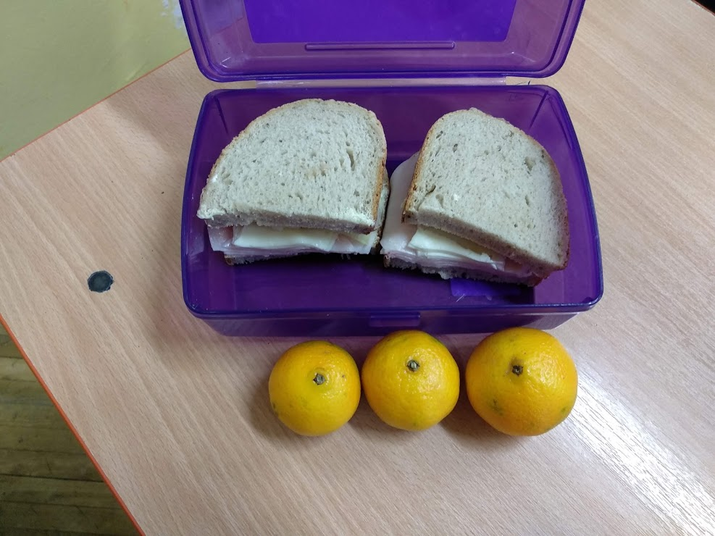
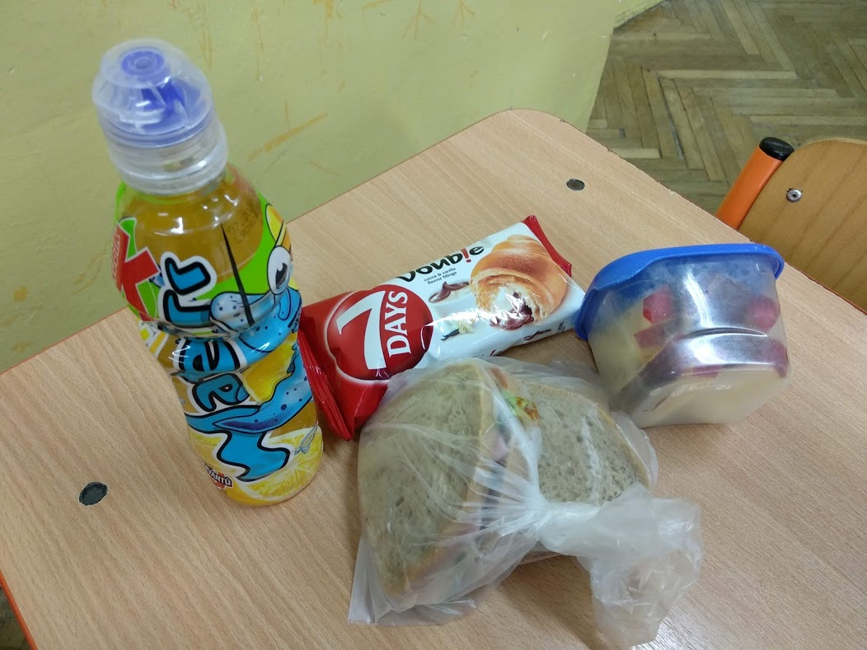
Projekt Zdravie na tanieri 2019
Názov | Proteíny (g) | Sacharidy (g) | Tuky (g) | Energia (KJ) | Energia (Kcal)
Chlieb biely pšeničný | 8,26 | 50,77 | 1,63 | 996,00 | 238,30
Jablko | 0,40 | 12,95 | 0,41 | 210,00 | 50,20
Jahodový džem | 0,53 | 57,43 | 0,30 | 928,00 | 222,00
Mandarínka | 0,76 | 9,39 | 0,30 | 182,00 | 43,50
Rožok biely | 9,78 | 57,47 | 3,68 | 1287,00 | 308,00
Milka & Oreo | 5,60 | 56,00 | 33,00 | 2286,00 | 548,00
Kinder Maxi | 8,70 | 53,50 | 35,00 | 2360,00 | 566,00
7 days | 7,00 | 43,00 | 30,00 | 1985,00 | 474,00
Zott Monte | 2,80 | 15,90 | 13,30 | 813,00 | 195,00
Jupík | 0,10 | 6,00 | 0,10 | 102,00 | 24,00
Tic - tac | 0,10 | 97,00 | 0,70 | 1698,00 | 406,00
Bebe dobré ráno | 8,00 | 65,00 | 14,00 | 1819,00 | 434,00
Bageta malá biela | 8,00 | 48,00 | 1,00 | 963,00 | 230,00
Pizza rožok | 8,10 | 50,00 | 12,00 | 1461,00 | 346,00
Šunka | 16,00 | 0,78 | 12,00 | 751,00 | 179,00
Paprika | 1,00 | 5,00 | 0,39 | 110,00 | 26,00
Syr | 27,00 | 2,00 | 16,00 | 1100,00 | 263,00
Osie hniezdo | 5,90 | 43,00 | 22,00 | 1635,00 | 391,00
Žemľa celozrnná | 7,00 | 50,00 | 1,00 | 1050,00 | 251,00

Slide 22
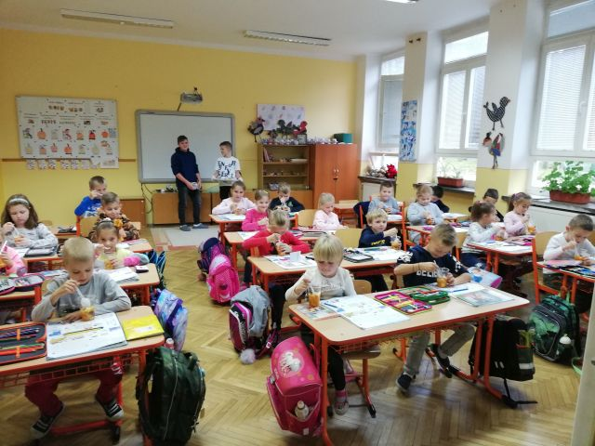
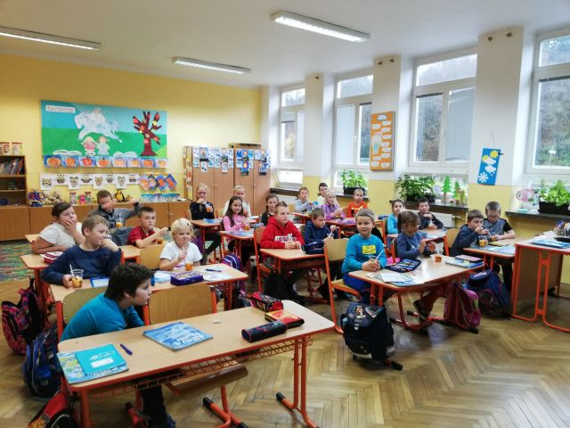
Projekt Zdravie na tanieri 2019
Dni zdravej výživy:
Počas dní zdravej výživy mohli žiaci ochutnať rôzne jedlá plné vitamínov a zdravia. Na našej škole sme zrealizovali ovocný a mliečny deň, ochutnávku regionálnych jedál a pečenie vianočných medovníčkov, na ktorých si žiaci veľmi pochutnali.

Slide 23
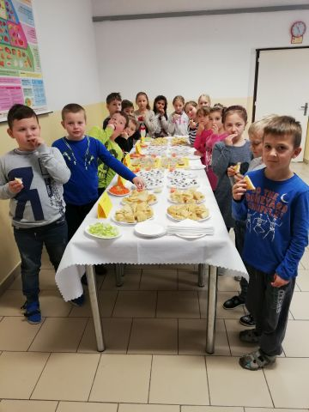
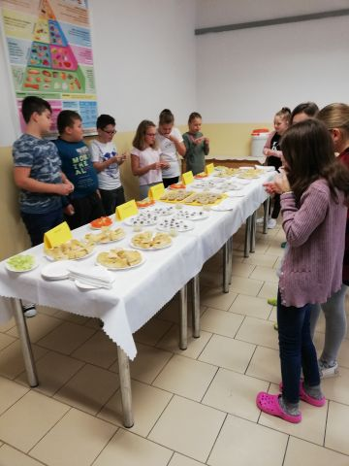
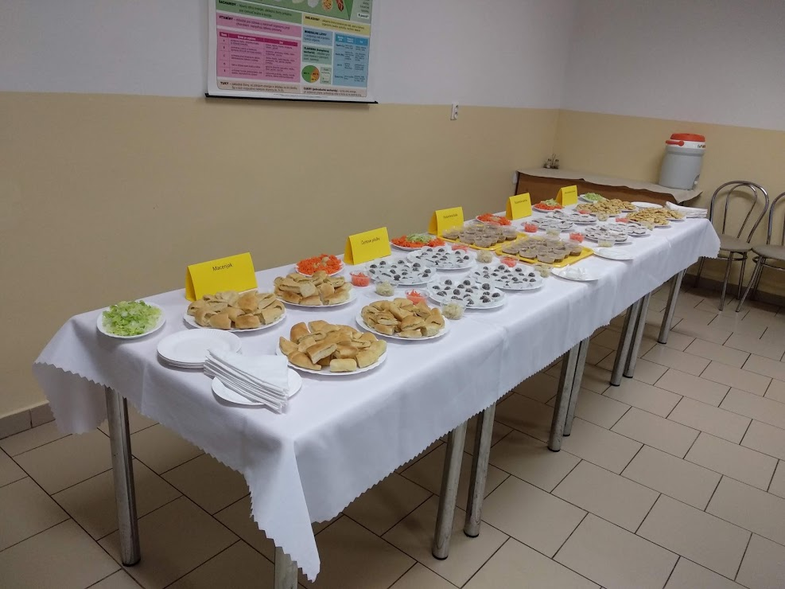
Projekt Zdravie na tanieri 2019
Dni zdravej výživy: ochutnávka regionálnych jedál

Slide 24
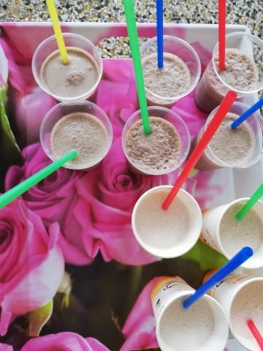
Projekt Zdravie na tanieri 2019
Dni zdravej výživy – mliečny deň:
Mlieko je nielen chutným nápojom, no i jedinečným zdrojom deviatich základných živín, ktoré telo potrebuje denne prijať. Vďaka šálke mlieka poskytneme organizmu pravidelný prísun vápnika, bielkovín, draslíka, fosforu, riboflavínu, niacínu a vitamínov A, D a B12. Naši žiaci takýto zdravý pohár mlieka prijali formou banánového, jahodového a čokoládového kokteilu.

Slide 25
Projekt Zdravie na tanieri 2019
Návšteva regionálneho producenta potravinárskych komodít:
Žiaci sa zúčastnili návštevy regionálneho producenta – Syrové torty Hričovské Podhradie. Zoznámili sa s postupom výroby syrových nití a syrových tort. Celý proces vzniku syrovej torty začína nadojením mlieka. Čerstvé mlieko sa pripravuje na syrenie, z ktorého sa formuje hrudka. Je potrebné dodržiavať presný technologický postup na to, aby sme dostali to pravé syrové. Na to, aby vznikli rôzne pekné tvary sú potrebné rôzne formy na syr. Taktiež je potrebné vyrobiť syrové nite, korbáčiky, uzlíky, ružičky a iné ozdoby. Niektoré dekorácie je potrebné ručne vyrezať, zaúdiť. Šikovné ruky zamestnankýň vyrobili už tisíce tort, no každá jedna torta je stále vyrábaná s radosťou a chuťou potešiť obdarovaného malým umeleckým dielom.

Slide 26
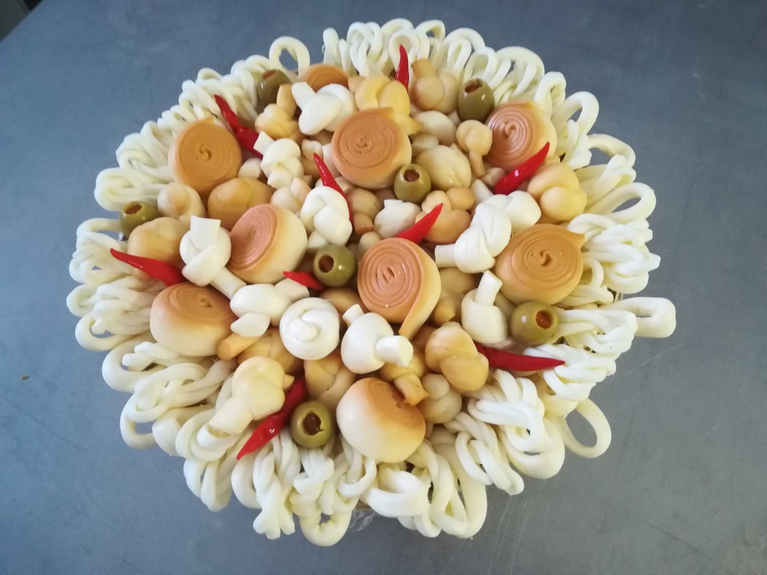
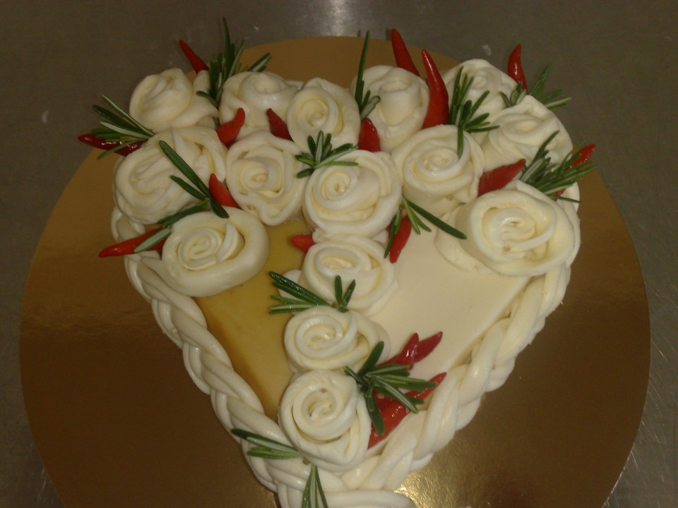
Projekt Zdravie na tanieri 2019
Návšteva regionálneho producenta potravinárskych komodít:

Slide 27
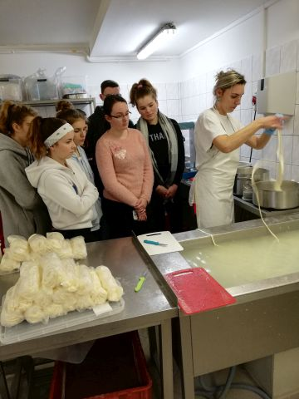
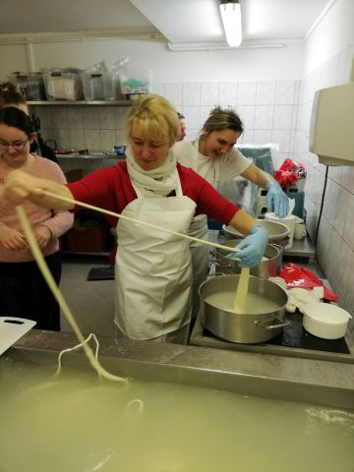
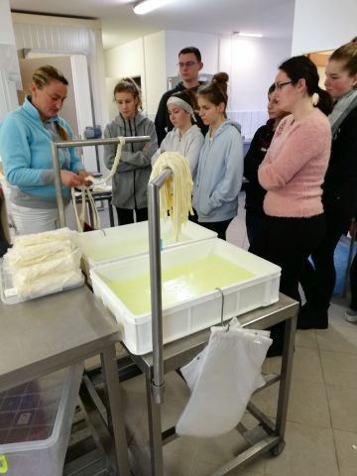
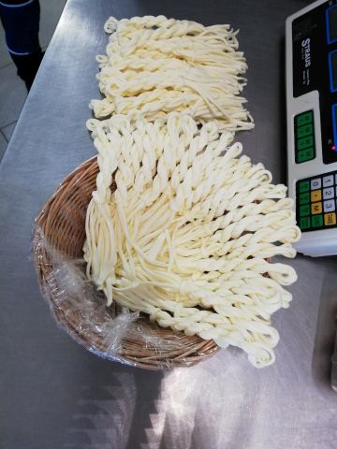
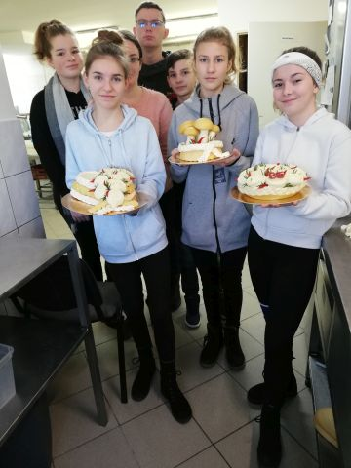
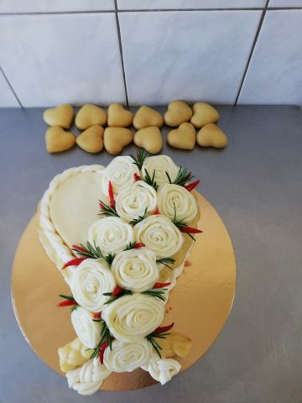
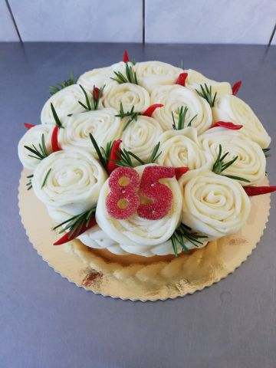
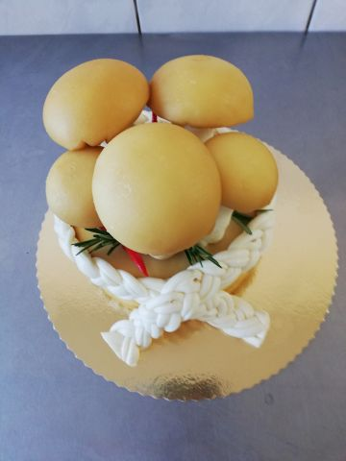
Projekt Zdravie na tanieri 2019
Návšteva regionálneho producenta potravinárskych komodít:

Slide 28
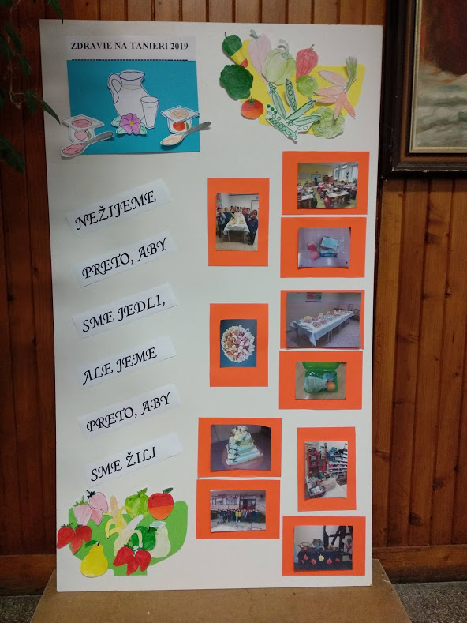
Projekt Zdravie na tanieri 2019
Vytvorenie bannera:
Na podporu zdravej výživy sme pre našich žiakov
pripravili aj informačný banner, ktorý sa nesie pod heslom:
„NEŽIJEME PRETO, ABY SME JEDLI,
ALE JEME PRETO, ABY SME ŽILI.“

Slide 29
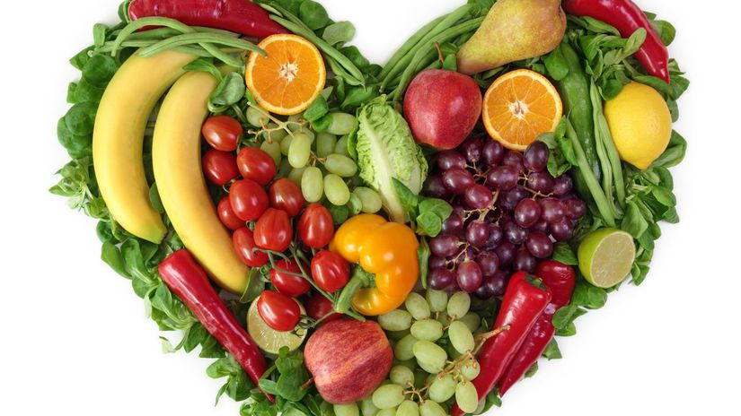
Projekt Zdravie na tanieri 2019
Beseda s výživovou poradkyňou:
Stravujem sa skutočne zdravo? Rozumiem zloženiu zdravej stravy? Pijem dosť čistej vody?

Slide 30
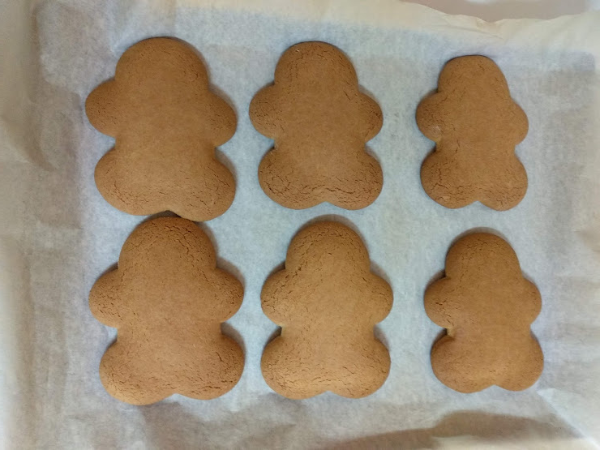
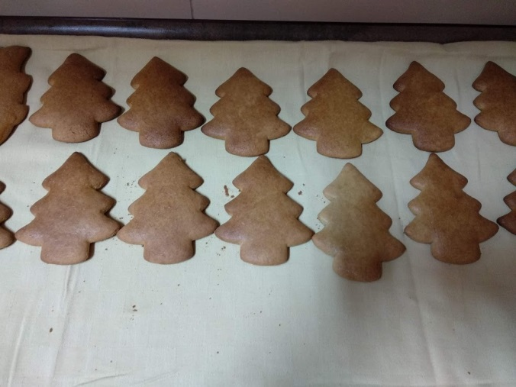
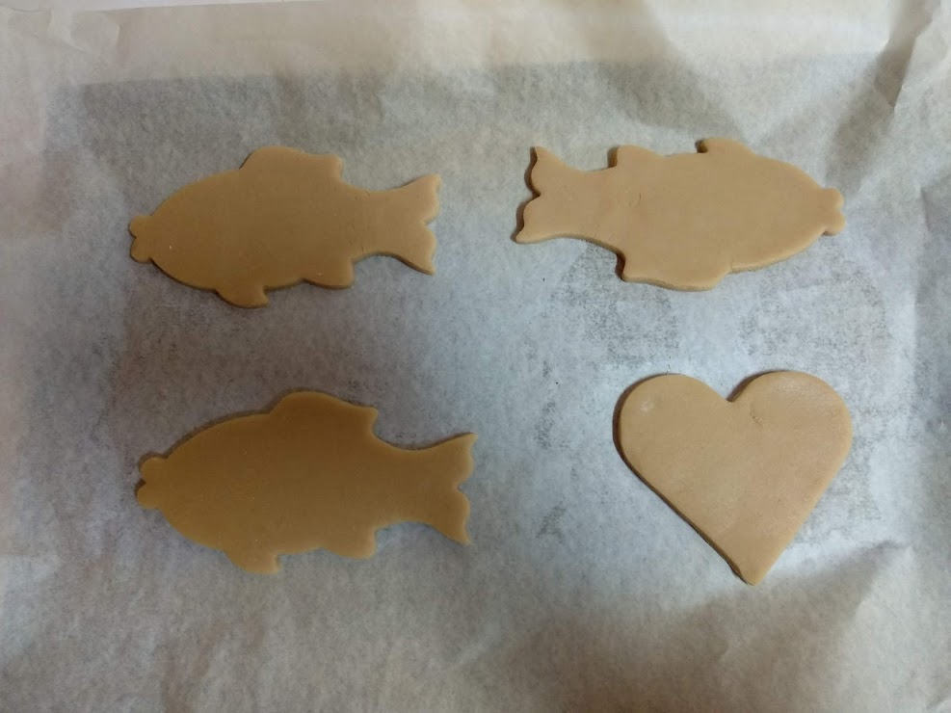
Projekt Zdravie na tanieri 2019
Medovníčky:
Jednou z „voňavých aktivít“ bolo aj pečenie medovníčkov. Rybky, stromčeky, srdiečka, anjeličkovia, hviezdičky mali veľký úspech, boli krásnou predzvesťou najkrajších sviatkov v roku - Vianoc.

Slide 31
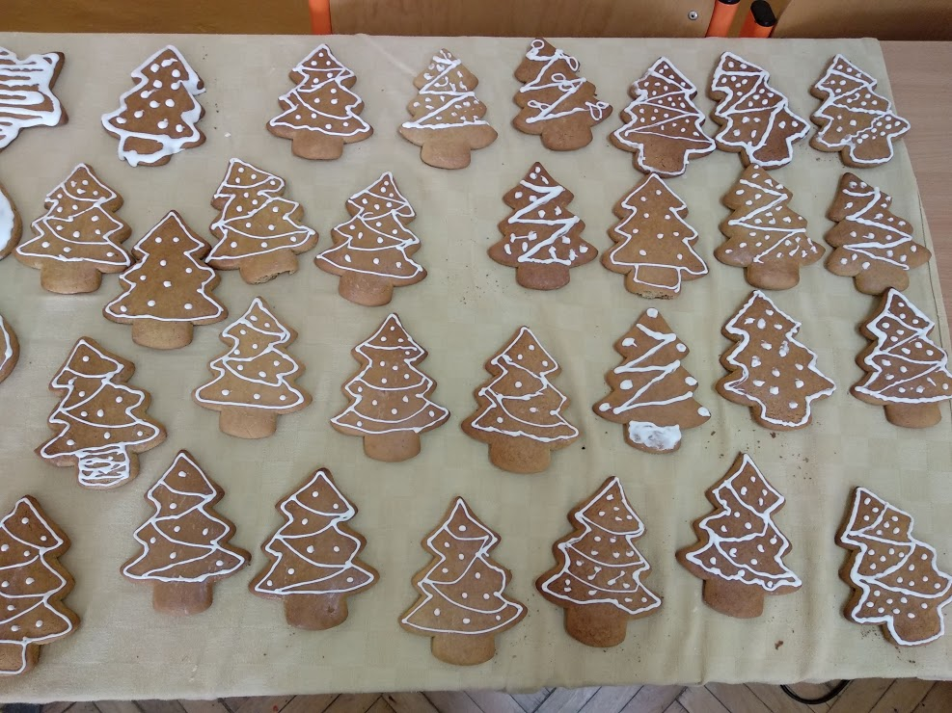
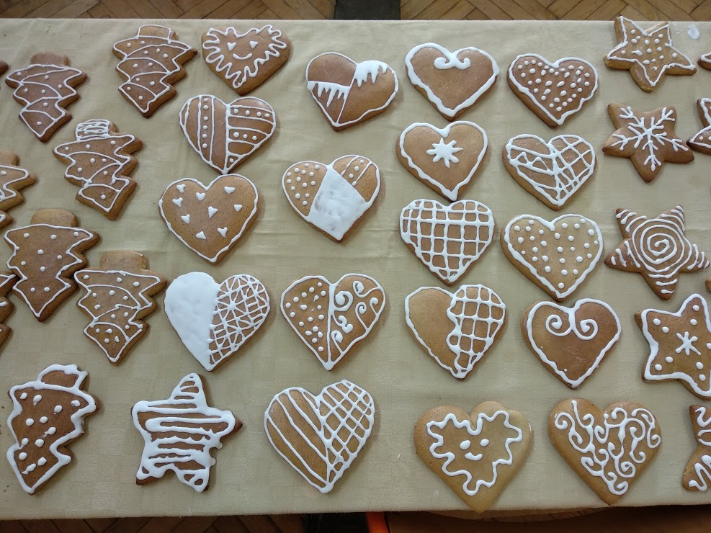
Projekt Zdravie na tanieri 2019
Medovníčky:

Slide 32
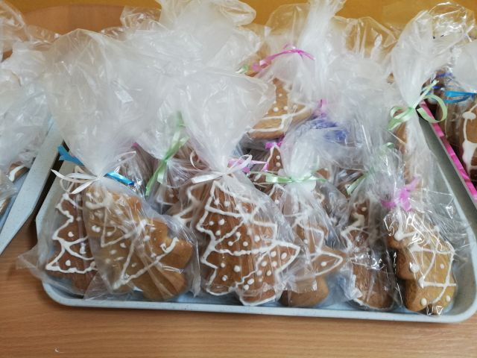


Projekt Zdravie na tanieri 2019
Medovníčky:

Slide 33


Projekt Zdravie na tanieri 2019
Medovníčky:

Slide 34

Projekt Zdravie na tanieri 2019
Literatúra:
V rámci projektu ZDRAVIE NA TANIERI 2019 sme pre našu školu objednali literatúru spojenú s varením zdravých a tradičných jedál z celého Slovenska, no hlavne z nášho regiónu.

Slide 35
Na realizácií aktivít projektu sa podieľali:
Mgr. Helena Polková
Mgr. Andrea Dobroňová
Mgr. Andrea Dzúriková
Ing. Mária Hofericová
Kolektív školskej jedálne
ĎAKUJEME!

